Slide 1
Интернистички осврт на пациенти со МУЛТИПЕН МИЕЛОМ
ДР. БИЛЈАНА КОЛЕВА
СПЕЦ . ИНТЕРНИСТ

Slide 2
ВОВЕД
Дефиниција
Исход
Плазма клеточна неоплазма - 1%-1,8% од сите малигни заболувања
Втора по честота од хематолошките малигни заболувања
Пресметана инциденца во Европа 4,5-6,0/100 000 /годишно
Машки пол –
6.9 : 4.5 на 100,000
Возраст над 65год
Подобрено преживувањето на пациентите во последниве 20 год.
Само 10-15% постигнуваат или го надминуваат очекуваното преживување во споредба со останата популација.
Multiple myeloma: EHA-ESMO Clinical Practice Guidelines for diagnosis, treatment and follow-up Published:February 03, 2021
Clinical_features_and_diagnosis_of_multiple_myeloma_a_population-Pased_cohort_study_in_primary_care/sept.2021

Slide 3
Приказ на случај
Жена на 80 год се жали на повраќање со присуство на свежа крв од пред неколку дена и појава на црна столица од пред еден ден, присутна редукција на хемограм .
Состојба после инфекција на V прст на лево стопало-поставена на терапија со Fraxiparine a 0,6mg
МИНАТИ ЗАБОЛУВАЊА:
ХТА, ДМ тип 2 на таблети. ЛБББ– од пред 13 години
-АБИ —2018 год, со вредности на уреа 49, креатинин 813, ЦРП 49
Paraplegia, St post f-ram vertebrae X--2021година,
Osteolysis scapulae lat. sin. Multiple myeloma

Slide 4
Дијагноза
Направена пункција на X торакален пршлен: плазмоцитна инфилтрација од 40%
Биохемија: парапротеин негативен
каппа лесни ланци 14,6
ламда лесни ланци 1648
Teрапија: радиотерапија во две фракции над зафатениот рбет
хемотерапија МПТ протокол

Slide 5
Лабораториски анализи
Назив | резултат |  | Референтна вредност
Датум | 27-09-2021 | 22-12-2021
К-лесни ланци | 14,6 | 20,8 | 3,3-19,4 mg/L
rFLC k/L | 0,0088 | 0,0754 | 0,26-1,65
Lamda –лесни ланци (S) | 1650 276 |  | 5,7-26,6 mg/L

Slide 6
СКЕЛЕТНА СЦИНТИГРАФИЈА

Slide 7
Улогата на интернист
Најдолго време за дијагностицирање
( time –diagnosis)-99дена
Рано откривање -
Следење на ММ
Ефекти од терапија
Clinical_features_and_diagnosis_of_multiple_myeloma_a_population-Pased_cohort_study_in_primary_care/sept.2021

Slide 9
Дијагноза
https://onco-hema.healthbooktimes.org/article/25188-multiple-myeloma-with-a-special-focus-on-precision-medicine

Slide 10
Клиничка слика
Болки по коските
(најчесто грбот и градите )
Гадење, слабост
Опстипација
Губење на апетитот
Чести инфекции
Зголема жед (хиперкалцемија)
Ренална слабост
Анемија- ~30% крвна анализа
Карпал тунел
Невролошки симптоми
Clinical_features_and_diagnosis_of_multiple_myeloma_a_population-Pased_cohort_study_in_primary_care/sept.2021

Slide 11
Времe на појавување
10 - 15 % -↓ Тр leukocytosis-инфилтрација на кс
Se ~50….<20/h
Нормоцитна, нормохромна
Clinical_features_and_diagnosis_of_multiple_myeloma_a_population-based_cohort_study_in_primary_care/
https://www.aafp.org/pubs/afp/issues/2008/1001/p853.html

Slide 12
Коскени лезии
Болна лезија - >50% од кортикален дел на долга коска, (мал кортикален дефект ја зголемува торзионата сила за 60%)
РТГ - литична лезија >50% од трабекуларна коска
МРИ - спинална компресија или плазмоцитоми на меки ткиво
КТ - почувствителна од РТГ (мали лезии на долги коски)
ПЕТ-КТ - следење
Сцинтиграфија - не дава податок за остеобластна активност
Коскени метаболни маркери-total procollagen type Ⅰ N-terminal peptide (tPINP) и β C-terminal telopeptide of type Ⅰ collagen (β-CTX)
https://www.aafp.org/pubs/afp/issues/2008/1001/p853.html

Slide 13
- Директни тубуларни оштетувања, амилоидоза
Хиперкалцемична нефропатија, хиперурикемија ( ренална инфилтрација на плазма клетки),
лесни ланци нефропатија,
амилодна гломерулосклероза

Slide 14
Симптоми
Хиперкалцемија - полиурија, полидипсија..........ДМ ?
https://www.aafp.org/pubs/afp/issues/2008/1001/p853.html

Slide 15
Срце
Срцева амилоидоза
Myeloma-induced high-output failure – зголемен проток поради спленомегалија, процес посредуван од цитокини (IL-2, IL-6, Gamma interferon ) или многубројни интрамедуларни артериовенски фистули.
Cardiac index >4 liters/minute/m²
зголемено коскени зафаќање
https://www.ncbi.nlm.nih.gov/pmc/articles/PMC2500028/

Slide 16
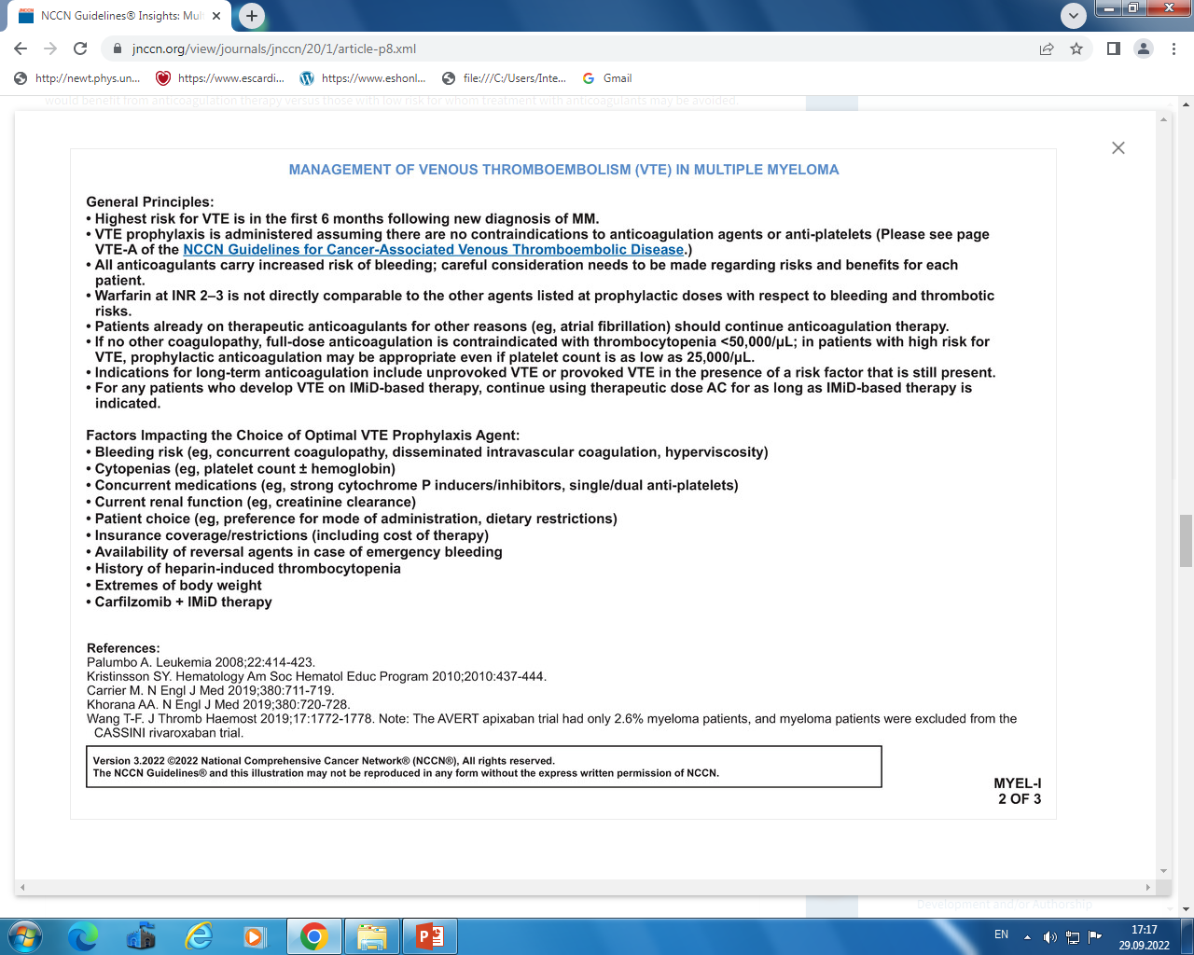

Slide 17
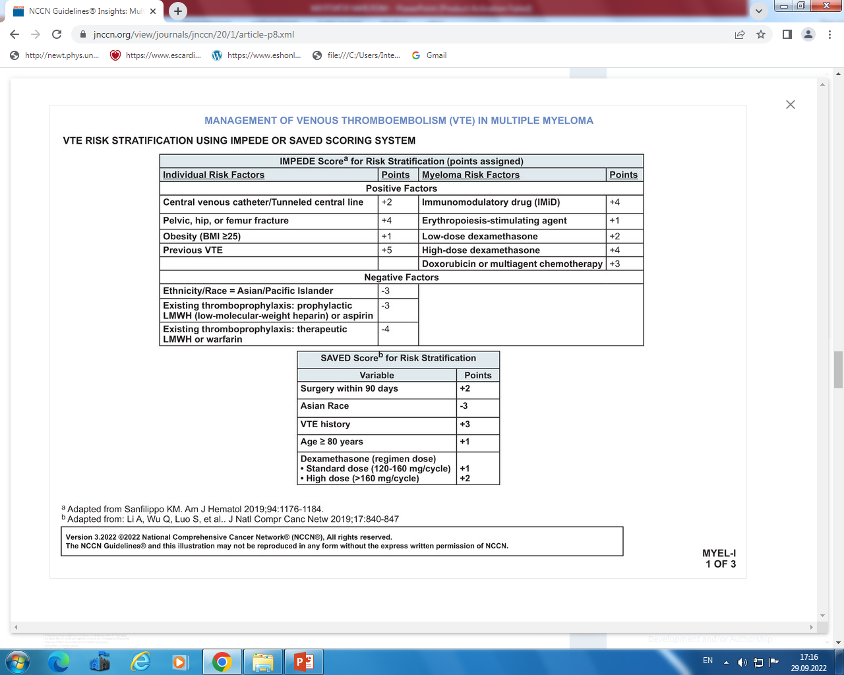
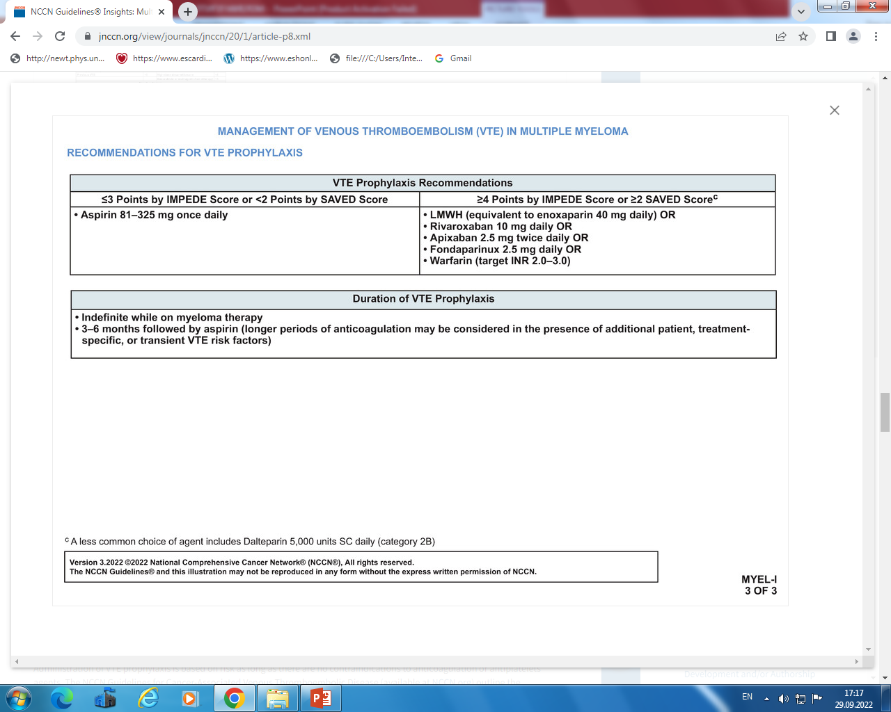
Тромбемболизам
https://jnccn.org/view/journals/jnccn/20/1/article-p8.xml

Slide 18
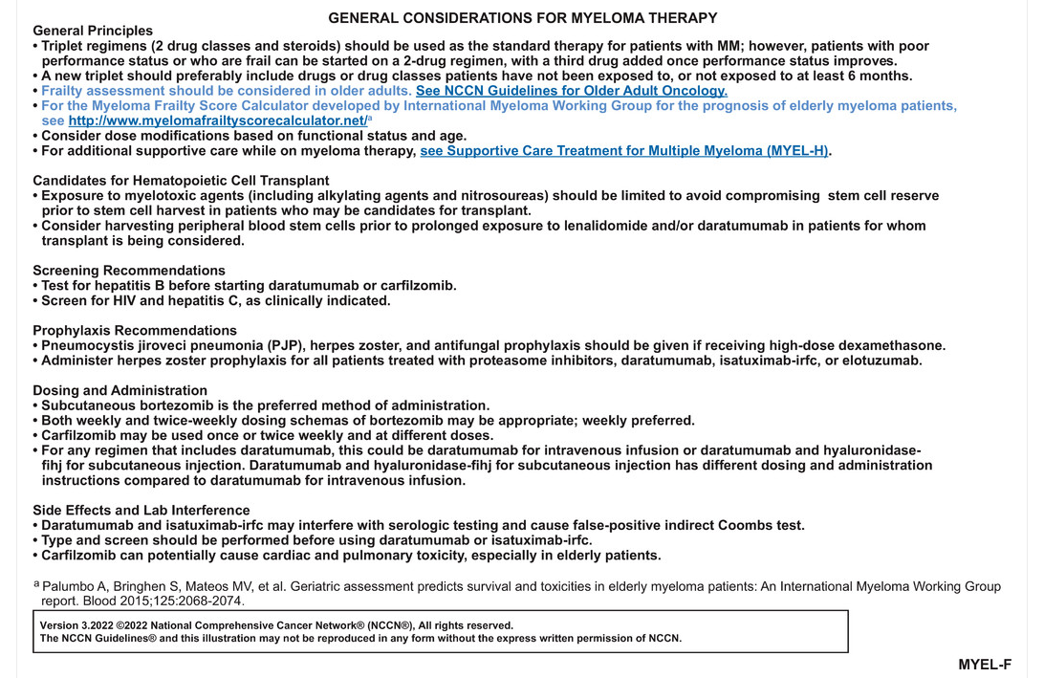
Несакани ефекти

Slide 19
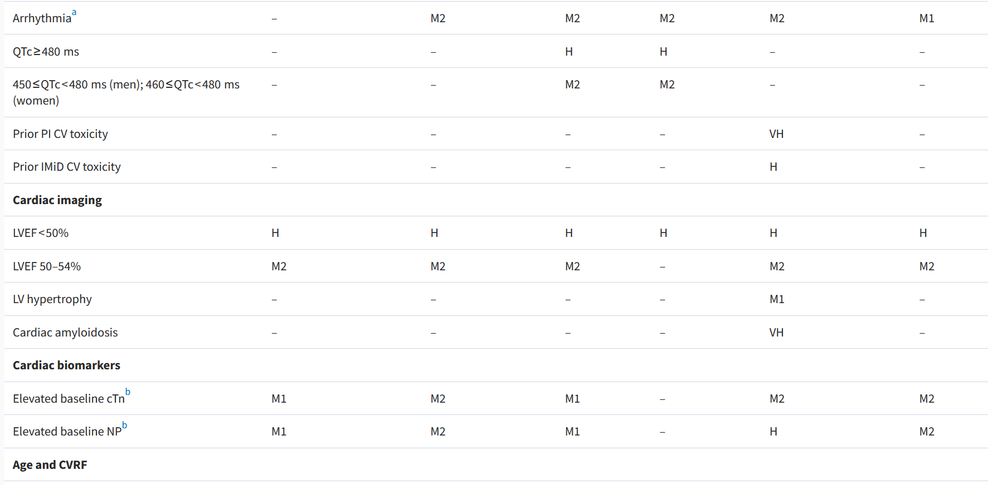
Несакани ефекти од терапија

Slide 20
AL-CA - amyloid light-chain cardiac amyloidosis
Пред третман –
NP (натри-диуретичен пептид).
BNP > 100 pg/mL или
NT-proBNP > 125 pg/mL зголемен ризик (10,8)КВС

Slide 21
Заклучок

Slide 22
Ви благодарам за вниманието

